Slide 1
Patientnämndens sammanträde
2021-09-06
Uppföljning med Vuxenpsykiatrin

Slide 2
Patientnämndsärenden gällande psykiatrin
Barn och ungdomspsykiatrin
Vuxenpsykiatrin
Rättspsykiatrin
Ca 10 % av samtliga ärenden

Slide 3
2019
Totalt 98 ärenden
Barn och ungdomspsykiatri = 13
Vuxenpsykiatrin = 82
Rättspsykiatrin = 3

Slide 4
2020
91 ärenden
Barn- och ungdomspsykiatrin = 11
Vuxenpsykiatrin = 76
Rättspsykiatrin = 4

Slide 5
Jan –juni 2021
55 ärenden
Barn och ungdomspsykiatri = 8
Vuxenpsykiatrin = 46
Rättspsykiatrin = 1

Slide 6
Vuxenpsykiatri

Slide 7
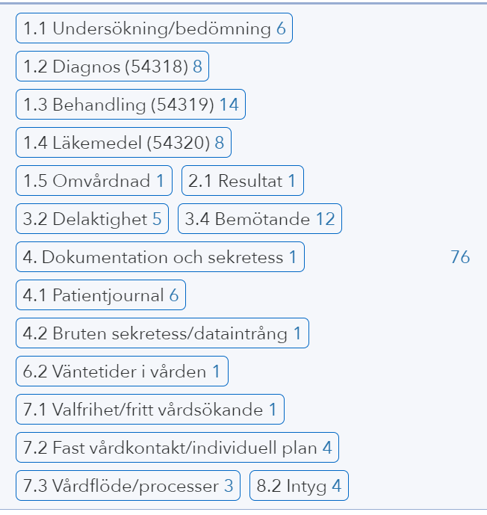
Vuxenpsykiatrin
Problemområden
2020
76 ärenden
Behandling 18 %
Bemötande 16 %
Läkemedel 10 %
Diagnos 10 %

Slide 8
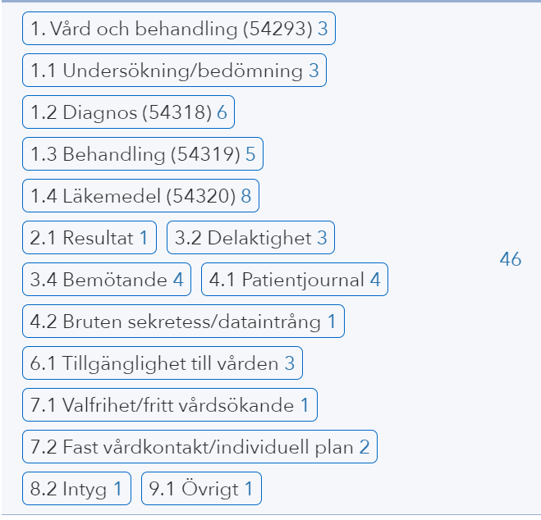
Vuxenpsykiatrin jan-juni 2021
46 ärenden
Läkemedel (17 %)
Diagnos 13 %
Behandling 11 %

